Slide 1
ИТОГОВОЕ СОБЕСЕДОВАНИЕ по русскому языку
9 февраля 2022 года

Slide 2
Устная часть по русскому языку будет состоять из четырех заданий.
Задание 1 – чтение небольшого текста вслух. Тексты для чтения будут содержать информацию о выдающихся людях прошлого и современности. Время на подготовку – 2 минуты.
Задание 2 - пересказ текста с привлечением дополнительной информации (с включением цитаты).
Выполняя задание 3, необходимо построить связное монологическое высказывание по одной из выбранных тем с опорой на план. Время на подготовку – 1 минута.
Задание 4 - диалог с экзаменатором-собеседником. Время на подготовку - без подготовки. Экзаменатор предложит ответить на три вопроса.

Slide 3
Общее время ответа одного экзаменуемого (включая время на подготовку) – 15 минут.
Каждое последующее задание выдаётся после окончания выполнения предыдущего задания. В процессе проведения собеседования будет вестись аудиозапись.
Итоговое собеседование выпускники 9 классов будут проходить в своих школах. Оцениваться оно будет по системе «зачет»/«незачет».
Общее количество баллов за всю работу – 19 баллов.
Экзаменуемый получает зачет в случае, если за выполнение работы он набрал 10 и более баллов.

Slide 4
Задание 1 – чтение вслух небольшого текста.
Выразительное чтение - один из аспектов навыка чтения. Чтение, правильно передающее идейное содержание художественного произведения или статьи.
Признаки выразительного чтения:
1) умение выдерживать паузы и делать логические ударения, передающие замысел автора;
2) умение выражать интонации вопроса, утверждения, побуждения, а также придавать голосу нужные эмоциональные окраски;
3) чёткая дикция, ясное, чистое произношение звуков, достаточная громкость, темп.
Главным условием, обеспечивающим выразительность чтения, является сознательное восприятие текста.
Выразительно прочитайте текст вслух. У Вас есть 2 минуты на подготовку. Обратите внимание на то, что чтение текста вслух не должно занимать более 3 минут.

Slide 5
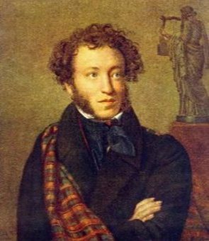
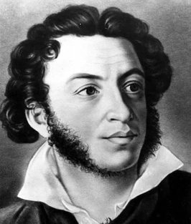
Чтение текста
Вам, конечно, хорошо знаком знаменитый русский поэт, прозаик и драматург Александр Сергеевич Пушкин (1799 - 1837). Выразительно прочитайте текст об А.С. Пушкине вслух. У Вас есть 2 минуты на подготовку. Обратите внимание на то, что чтение текста вслух не должно занимать более 3 минут.

Slide 6
С той минуты, как я узнал, что Пушкин в изгнании, во мне зародилась мысль непременно навестить его.
Проведя праздник у отца в Петербурге, после крещения я поехал в Псков. Погостил у сестры несколько дней и от нее вечером пустился из Пскова; к утру следующего дня уже приближался к желаемой цели. Свернули мы, наконец, с дороги в сторону, мчались среди леса по гористому проселку – все мне казалось не довольно скоро!
Кони несут среди сугробов. Скачем опять в гору извилистой тропой; вдруг крутой поворот, и как будто неожиданно вломились с маху в притворённые ворота.
Я оглядываюсь: вижу на крыльце Пушкина. Не нужно говорить, что тогда во мне происходило. Выскакиваю из саней и тащу его в комнату. Смотрим друг на друга, целуемся, молчим!
Все это происходило на маленьком пространстве. В этой небольшой комнате помещалась кровать его с пологом, письменный стол, диван, шкаф с книгами. Во всем поэтический беспорядок.
Пушкин показался мне несколько серьезнее прежнего, сохраняя, однако ж, ту же веселость. Он, как дитя, был рад нашему свиданию. Прежняя его живость во всем проявлялась в каждом воспоминании. Наружно он мало переменился, оброс только бакенбардами.
Среди разговора внезапно он спросил меня: что о нем говорят в Петербурге и в Москве? Я ему ответил, что что стихи его приобрели народность во всей России и, наконец, что близкие и друзья любят его, желая искренно, чтобы скорее кончилось его изгнание.
(По И. И. Пущину. Записки о Пушкине)

Slide 7
2. Пересказ текста
8 августа 1824 г. Пушкин приехал в Михайловское – место новой ссылки. Первые месяцы пребывания в Михайловском были необычайно тягостны. Краткие встречи с лицейскими друзьями: И.И. Пущиным, А.А. Дельвигом и А.М. Горчаковым - знакомство с Анной Керн, гостившей в соседнем селе Тригорском, скрасили изгнанничество поэта.
Перескажите прочитанный Вами текст, включив в пересказ размышления лицеиста Ивана Пущина об Александре Пушкине:
«Странное смешение в этом великолепном создании! Никогда не переставал я любить его; знаю, что и он платил мне тем же чувством; но невольно, из дружбы к нему, желалось, чтобы он наконец настоящим образом взглянул на себя и понял свое призвание».
Подумайте, где лучше всего использовать слова И.И. Пущина в пересказе. Вы можете использовать любые способы цитирования.
У Вас есть 1 минута на подготовку.

Slide 8
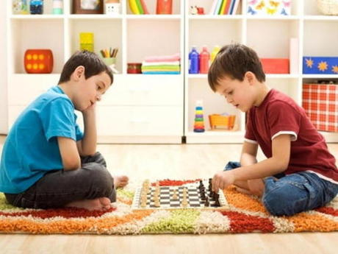
3. Монологическое высказывание
Вам даётся 1 минута на подготовку. Ваше высказывание должно занимать не более 3 минут.

Slide 9
Монологическое высказывание
1. Опишите фотографию.
2. Расскажите о своем хобби (увлечении).
Не забудьте рассказать,
почему Вы увлеклись именно этим занятием;
о незабываемом моменте, связанном с хобби;
разделяет ли Ваш друг Ваше увлечение;
есть ли польза для Вас (или окружающих) от данного рода увлечения.
Обратите внимание, Ваше высказывание должно быть связным.

Slide 10
4. Условный диалог
Примите участие в интервью. Вам необходимо ответить на пять вопросов. Пожалуйста, дайте полные ответы на вопросы. На ознакомление с вопросами – 1 минута. Ответ на каждый вопрос – 1 минута.

Slide 11
Условный диалог
1. Есть ли у Вас друг?
Ответ: ________________________________________________________
2. Почему Вы подружились? Что у вас общего?
Ответ: ________________________________________________________
3. Чем Ваш товарищ отличается от Вас?
Ответ: ________________________________________________________
4. Как Вы думаете, Вы хороший друг? Почему Вы так считаете?
Ответ: ________________________________________________________5. Посоветуйте своим сверстникам, как найти настоящего друга.
Ответ: _______________________________________________

Slide 12
Интернет-источники
http://rennydegroot.com/wp-content/uploads/2013/12/Quill.jpg
http://kartinki.info/uploads/posts/2017-01/1484221567_2742-pero-i-chernila.gif
https://ds02.infourok.ru/uploads/ex/00f1/00028578-3e4e6f8f/hello_html_m2d21cd79.jpg
http://urok.shkola.of.by/minskaya-ablasnaya-bibliyateka-imya-a-s-pushkina-v2/2207_html_7ac6a51f.jpg
http://shcoolparallel.umi.ru/

